Slide 1





НБ-11
АКСЕЛЕРАТОР ПГУ «НЕЙРОБУМ»
«Школа цифровой грамотности для пенсионеров “Оазис Цифрового Мира”»

Slide 2

АКТУАЛЬНОСТЬ ПРОЕКТА
В наши дни обучение пенсионеров остается актуальным по нескольким причинам:
Развитие технологий: Современный мир быстро меняется, и многие технологии становятся неотъемлемой частью повседневной жизни.
Здоровье и активное старение: Умственная активность способствует поддержанию здоровья мозга.
Личное развитие: Обучение может стать источником удовлетворения и увлечения.
Возможности для трудоустройства: Некоторые пенсионеры ищут возможности для подработки или волонтерства.

Slide 3
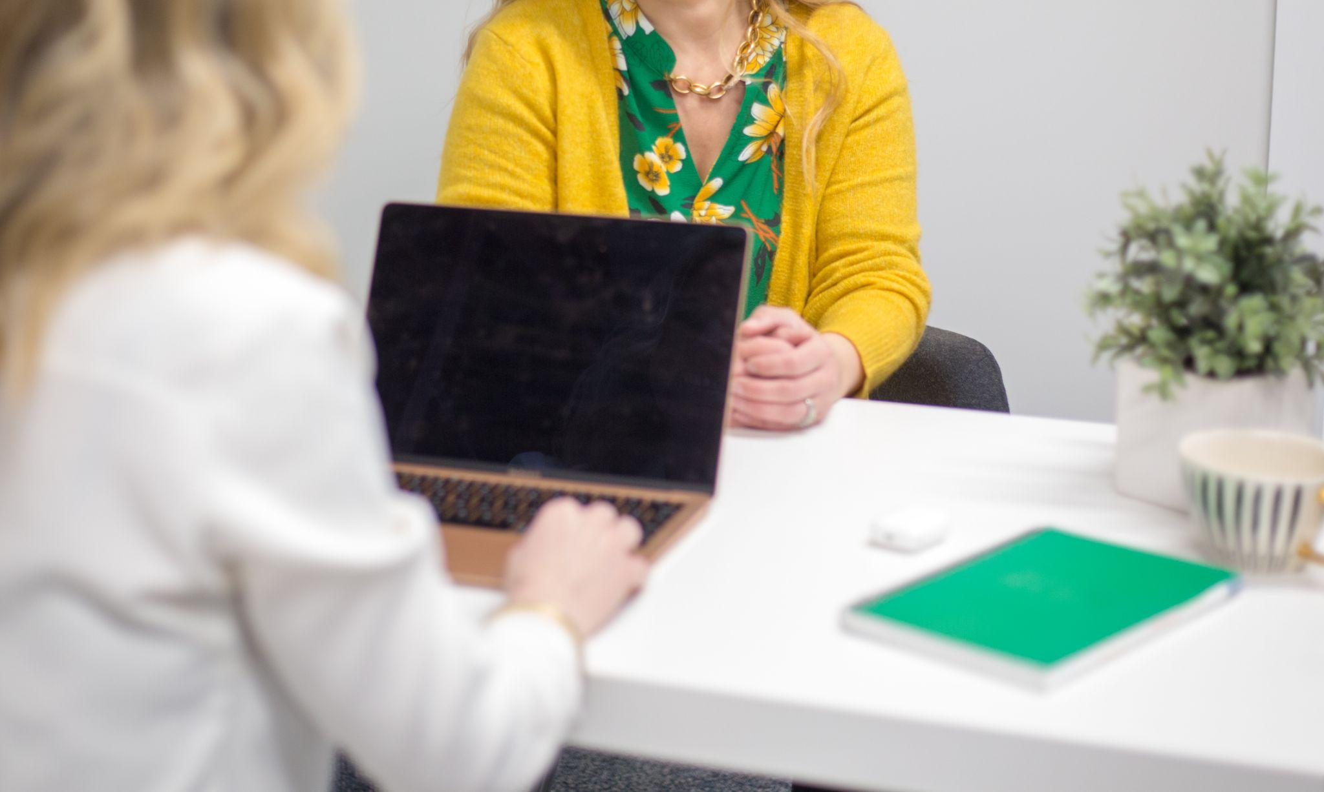

ЦЕЛЕВАЯ АУДИТОРИЯ ПРОЕКТА
Женщины и мужчины, в возрасте 65+, имеющие повышенную пенсию/небольшие накопления, неработающие, одинокие, проживающие на территории СКФО
Женщины и мужчины, в возрасте 55+, предпенсионного возраста, имеющие средний уровень дохода, есть внуки, проживающие на территории СКФО

Slide 4

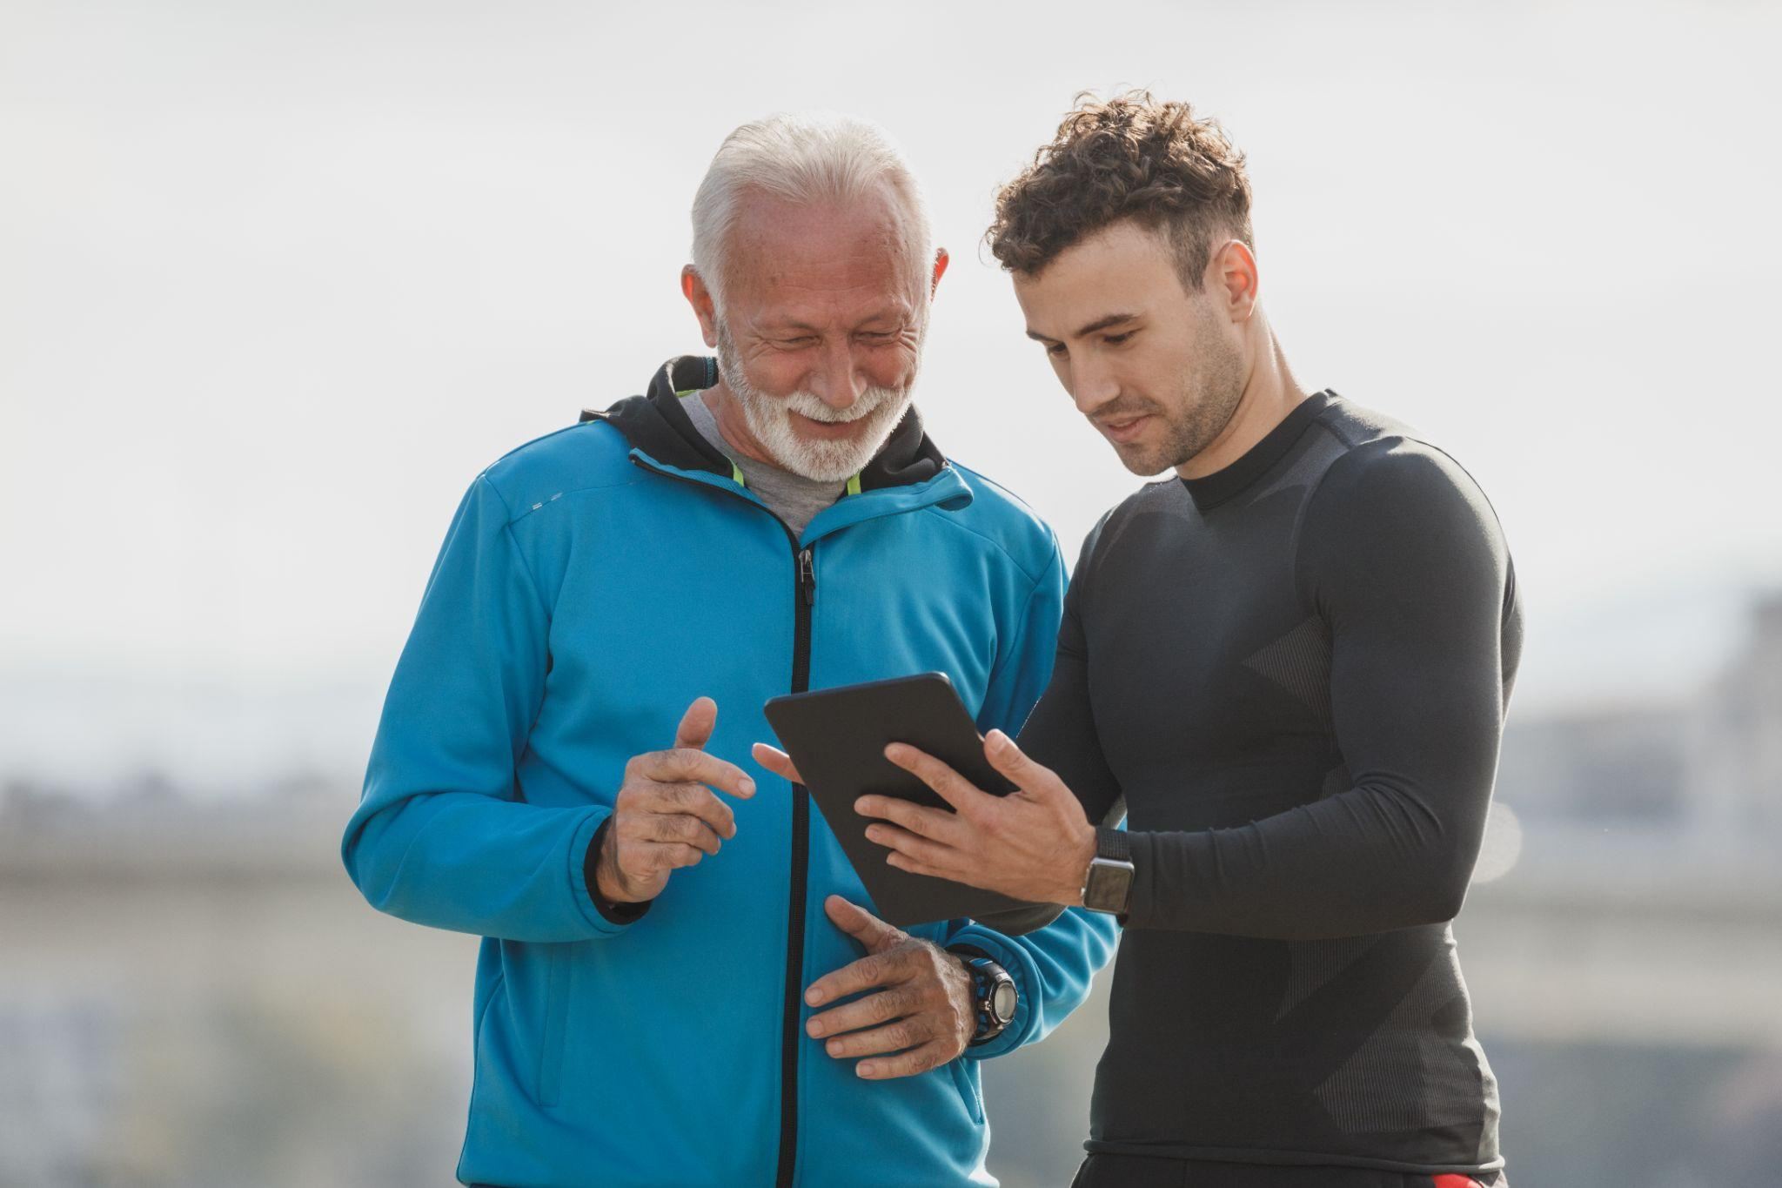
КЛЮЧЕВЫЕ ПРОБЛЕМЫ
Неумение использовать возможности телефона и подобных гаджетов
Неумение использовать различные необходимые приложения (банк, госуслуги, и т.д.)
Долгий и тяжелый поиск необходимой информации
Использование домашних гаджетов (программируемые устройства, робот-пылесос и т.д.)
Отсутствие понимания языка подростков (молодежного сленга), неумения доступно объяснить потребность.

Slide 5
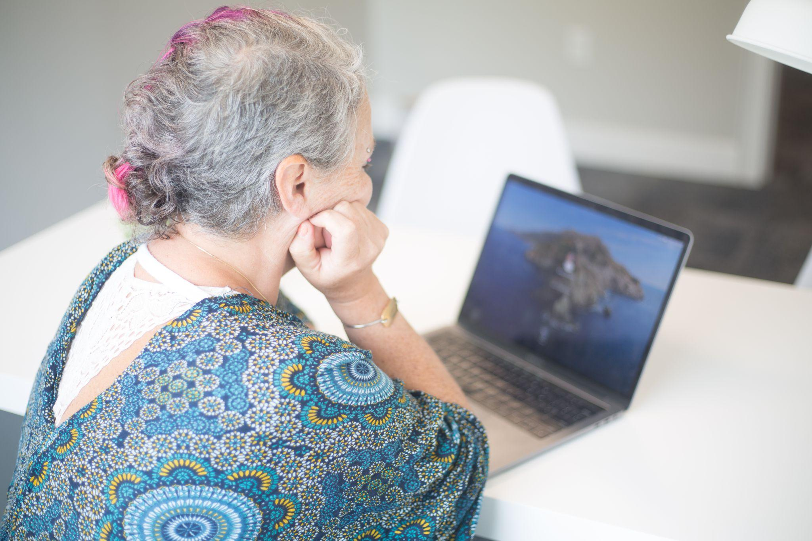
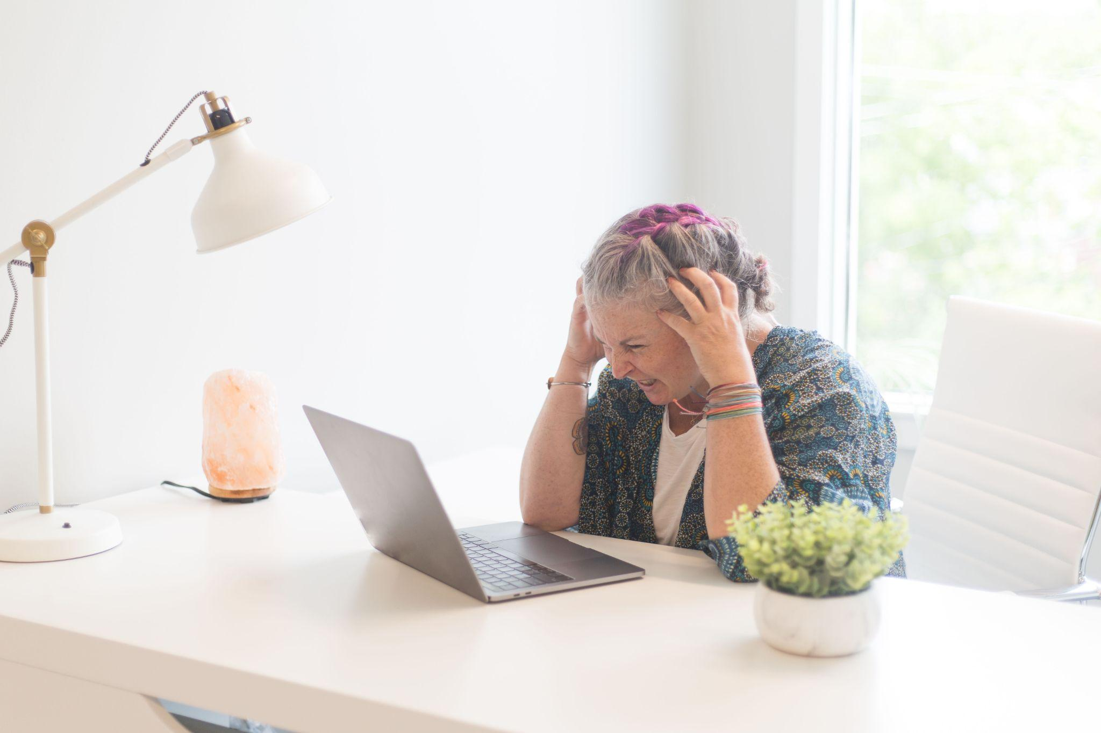
ПРЕДЛАГАЕМОЕ РЕШЕНИЕ И ОСНОВНОЙ ФУНКЦИОНАЛ
Онлайн-платформа (сайт), который помогает пожилым людям освоить навыки использования технологий и гаджетов для личного пользования в повседневной жизни.
Информационно-коммуникационный портал для старшего поколения, содержащий большое количество курсов различной направленности на понятном для пенсионеров языке.

Slide 6


ЦЕННОСТНОЕ ПРЕДЛОЖЕНИЕ
Экономия времени поиска нужного функционала;
Возможность выбора; Удобный чат для общения;
Доступное объяснение информации, помогающие самостоятельно в дальнейшем продолжить обучение;
Понимание современного сленга; независимость от родственников в получении информации;
Обучение навыку поиска информации в интернете.

Slide 7
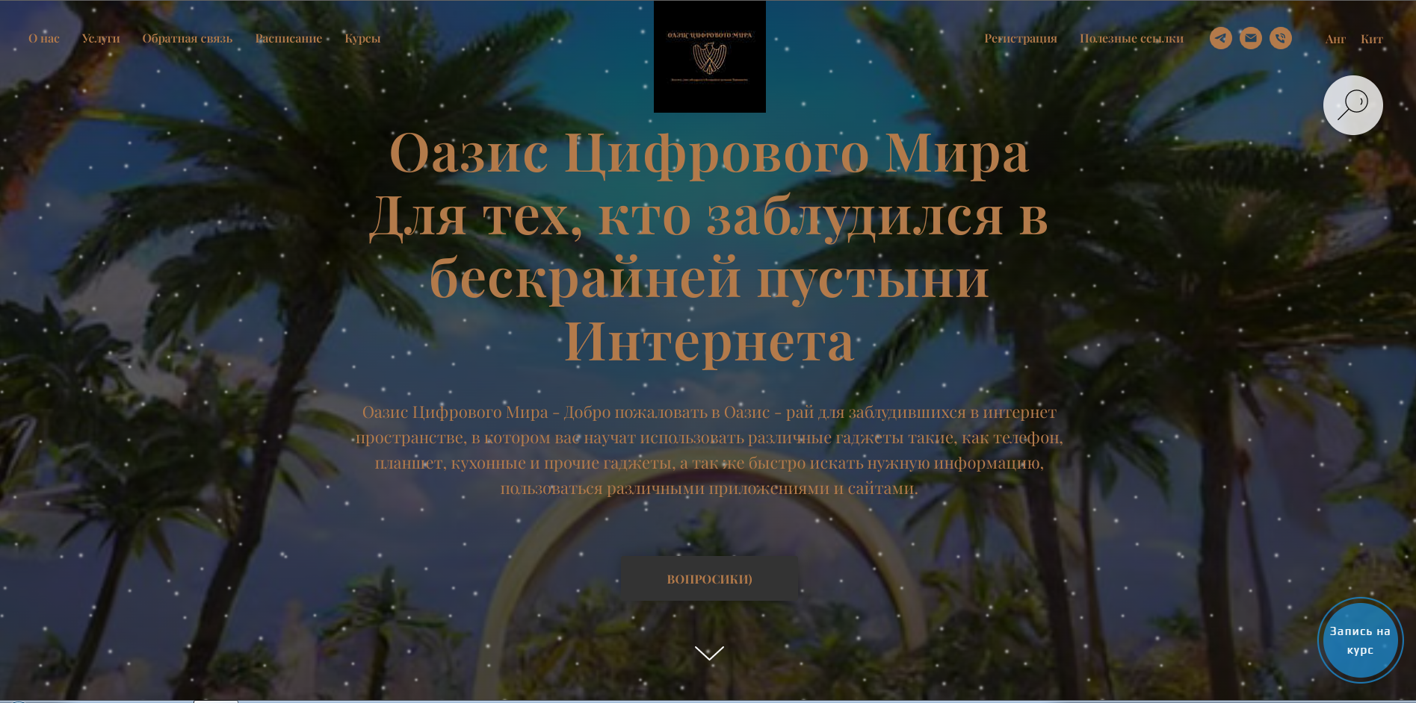
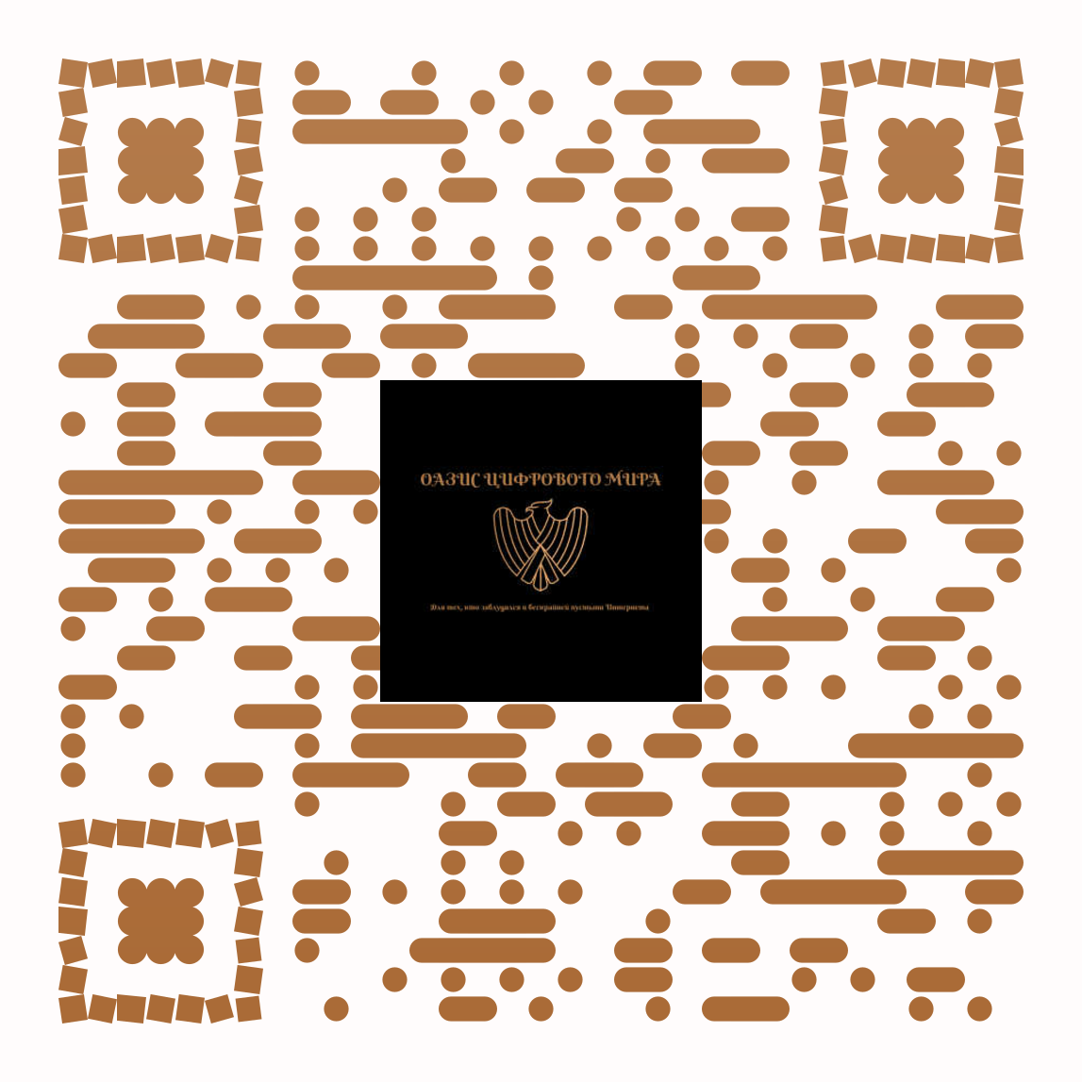
НАШ ПРОТОТИП

Slide 8
БИЗНЕС-МОДЕЛЬ ПРОЕКТА
2. Проблема и существующие альтернативы.
Неумение использовать возможности телефона и подобных гаджетов Неумение использовать различные необходимые приложения (банк, госуслуги, и т.д.) Долгий и тяжелый поиск необходимой информации Использование домашних гаджетов (программируемые устройства, робот-пытелесос и т.д.) Отсутствие понимания языка подростков (молодежного сленга), неумения доступно объяснить потребность.
4. Решение
Онлайн-платформа (сайт, приложение), который помогает пожилым людям освоить навыки использования технологий и гаджетов для личного пользования в повседневной.Информационно-коммуникационный портал для старшего поколения, содержащий большое количество курсов различной направленности на понятном для пенсионеров языке.
3. Уникальная ценность
Экономия времени поиска нужного функционала; Возможность выбора; Удобный чат для общения; доступное объяснение информации, помогающие самостоятельно в дальнейшем продолжить обучение; понимание современного сленга; независимость от родственников в получении информации; обучение навыку поиска информации в интернете.
9. Скрытое преимущество
Уникальные технологии обучения пожилых людей использованию IT и различными гаджетами для домашнего быта. Офлайн встречи.
1. Сегмент потребителей
Женщины в возрасте 65+, имеющие повышенную пенсию, неработающие, имеющие накопления, одинокие, проживающие на территории СКФО Женщины в возрасте 55+, имеющие средний уровень дохода, есть внуки, проживающие на территории СКФО
8. Ключевые метрики
Оплата курсов, количество посетителей сайта.
5. Каналы распространения
Социальные сети; партнерские программы; очные кружки по интересам, сообщества пенсионеров, газеты, профсоюзы, и т.д.
7. Структура расходов
Затраты на разработку: 1. Поддержка сайта 2. Зарплата учителям(создание
курсов) 3. Постоянные затраты: 1. Оплата Тильды 2. Зарплата учителям 3. Налоги Переменные затраты: 1. Зарплата учителям (редкие курсы, офлайн встречи) 2. Аренда помещений для офлайн встреч 3. Зарплата временным работникам(если будут)
6. Потоки доходов
Оплата обучения, подписка (доступ к материалам), реклама.

Slide 9
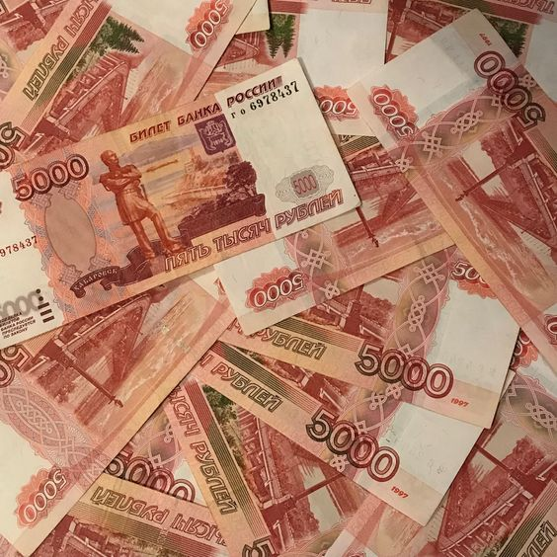
ФИНАНСОВЫЕ ПОКАЗАТЕЛИ ПРОЕКТА
Себестоимость разработки: 750 руб.
Точка окупаемости - 5 месяц
Потенциальная прибыль за год - 87040 руб.

Slide 10

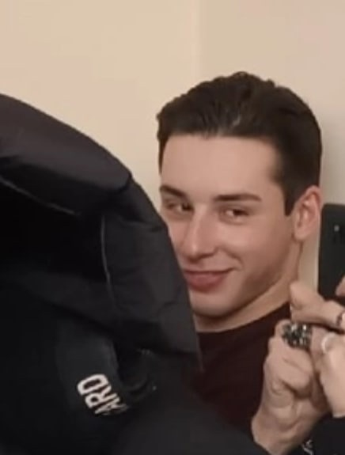
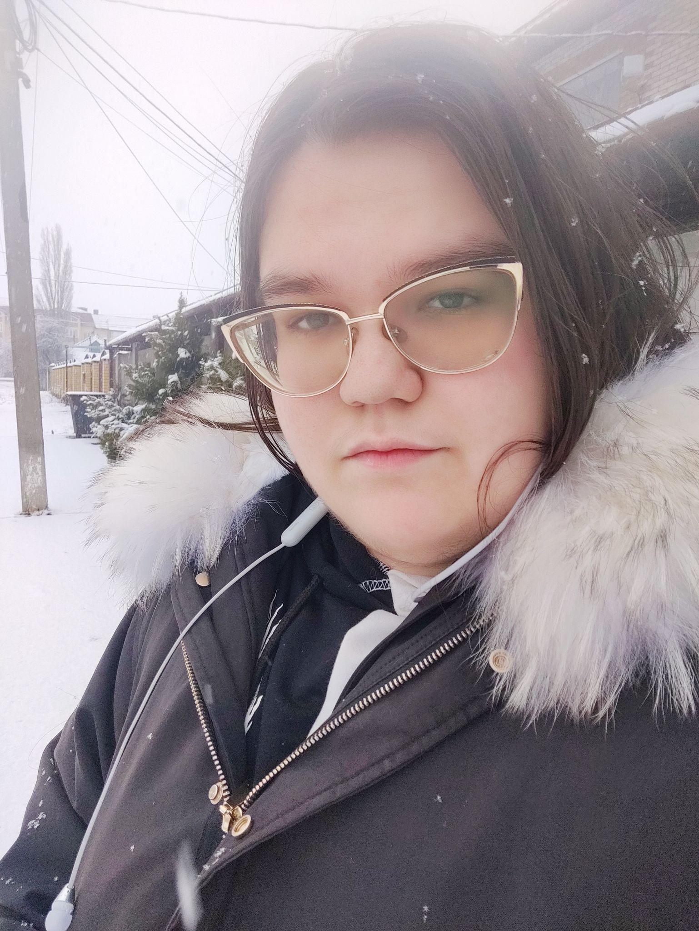
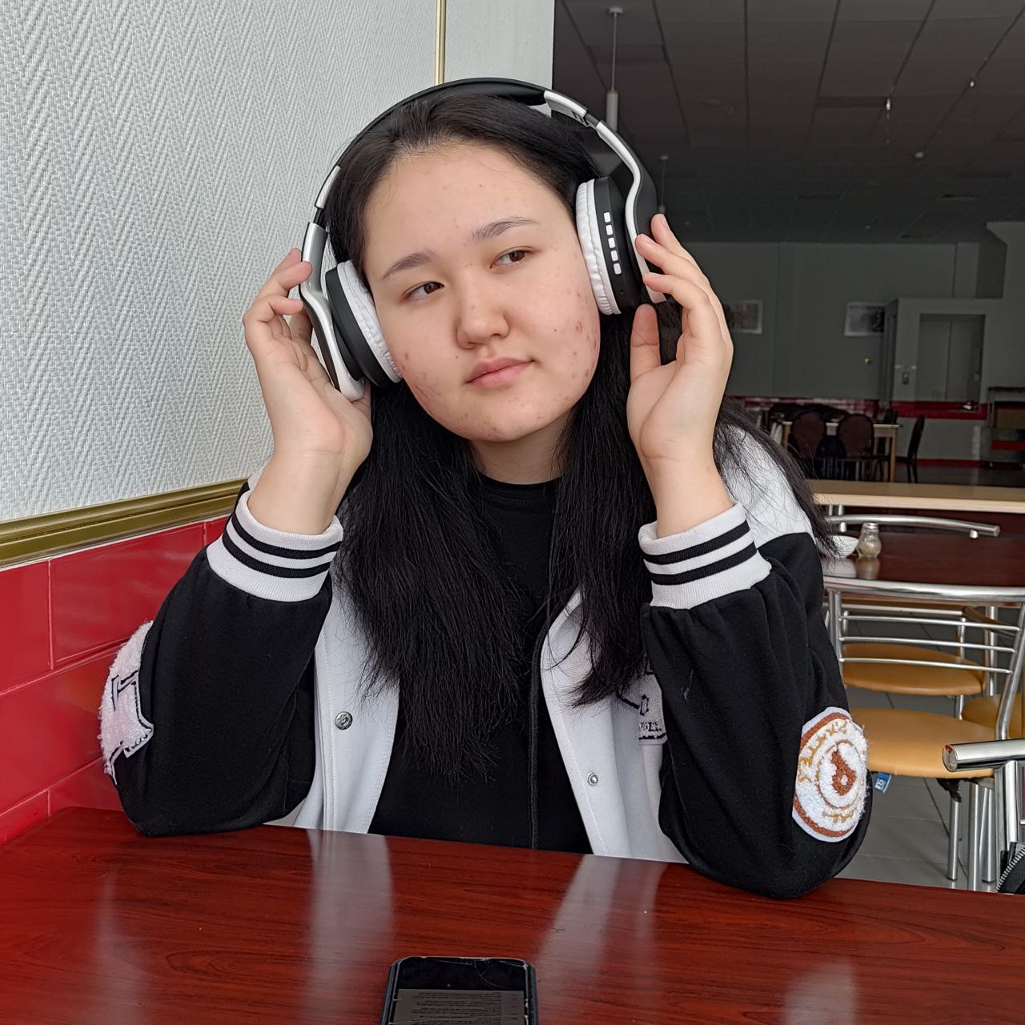
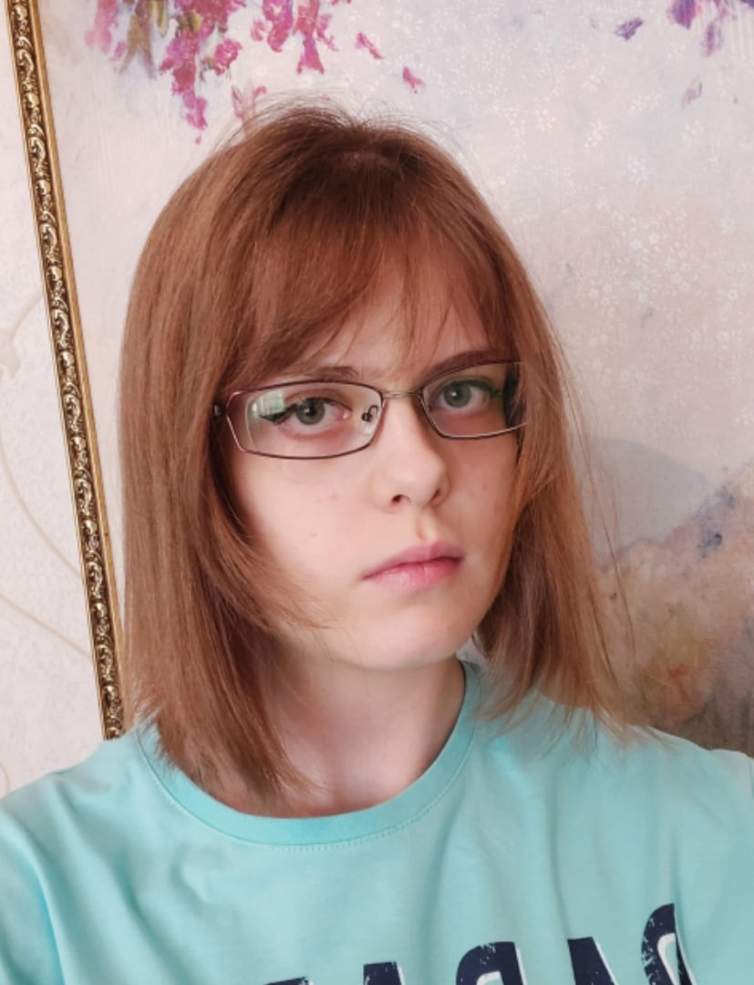
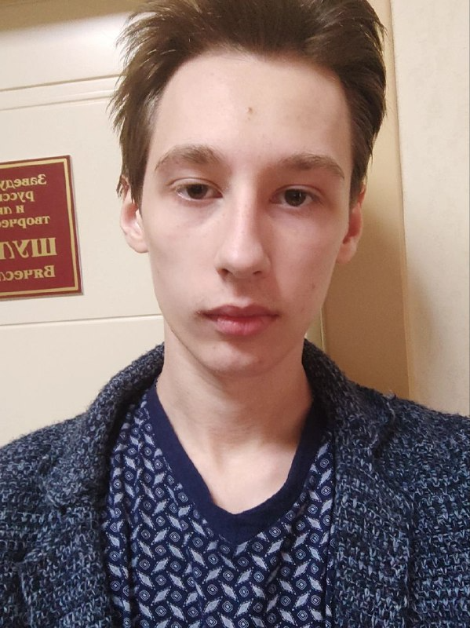
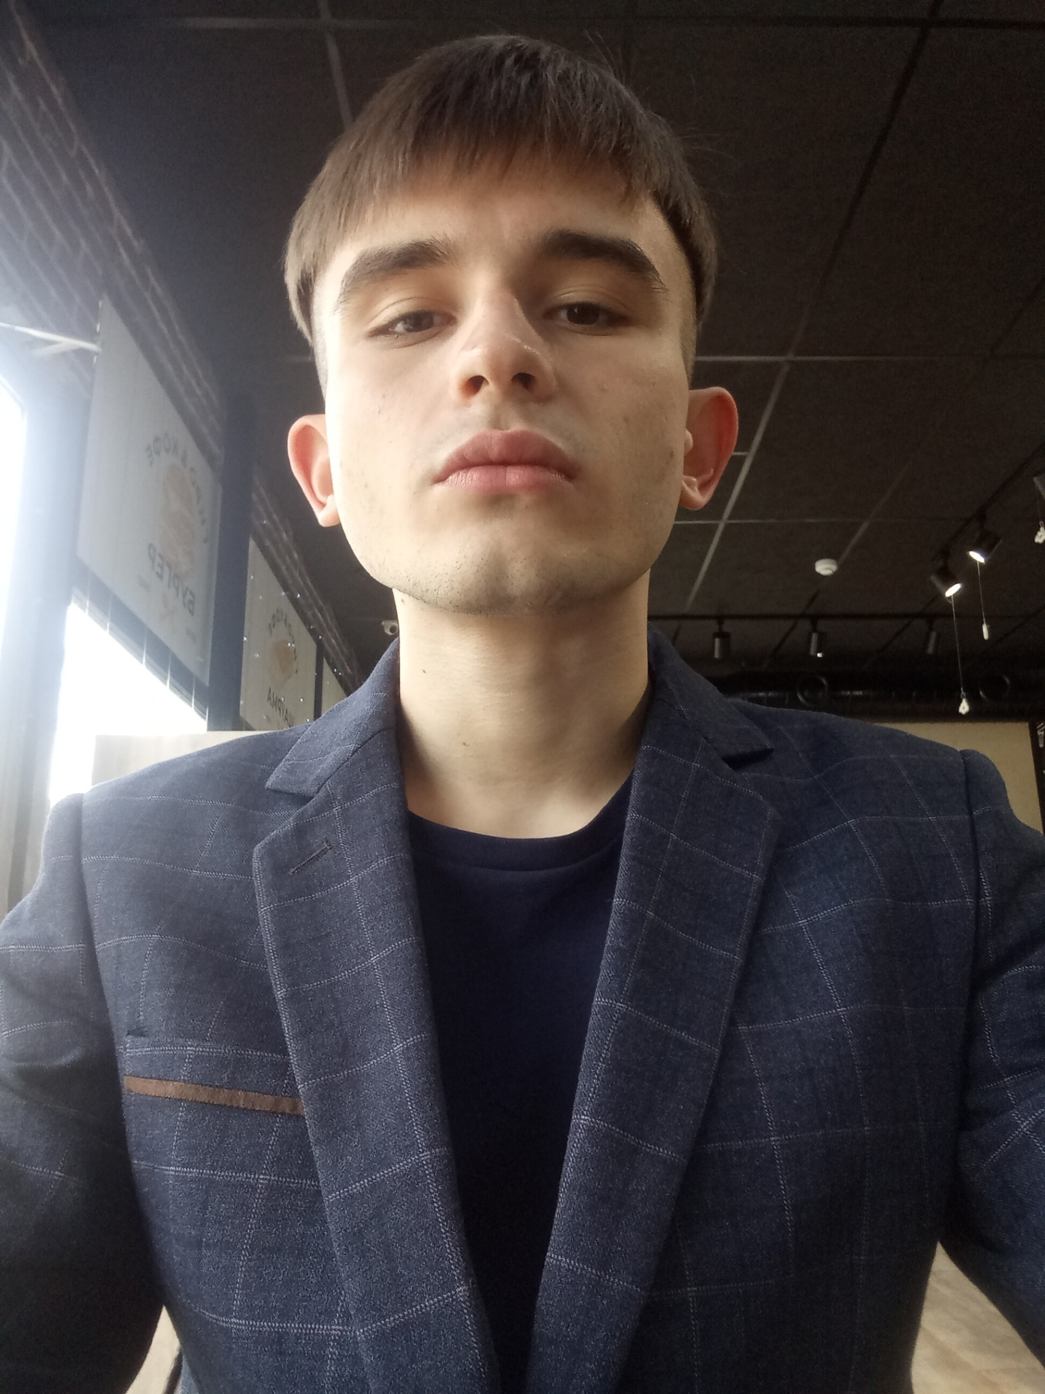
НАША “КОМАНДА” - Лидер и массовка.
Ярикова Софья
Кубанов Джамаледдин
Козловская Юлия
Карпенко Александр
Монах Богдан
Романова Мария

Slide 11
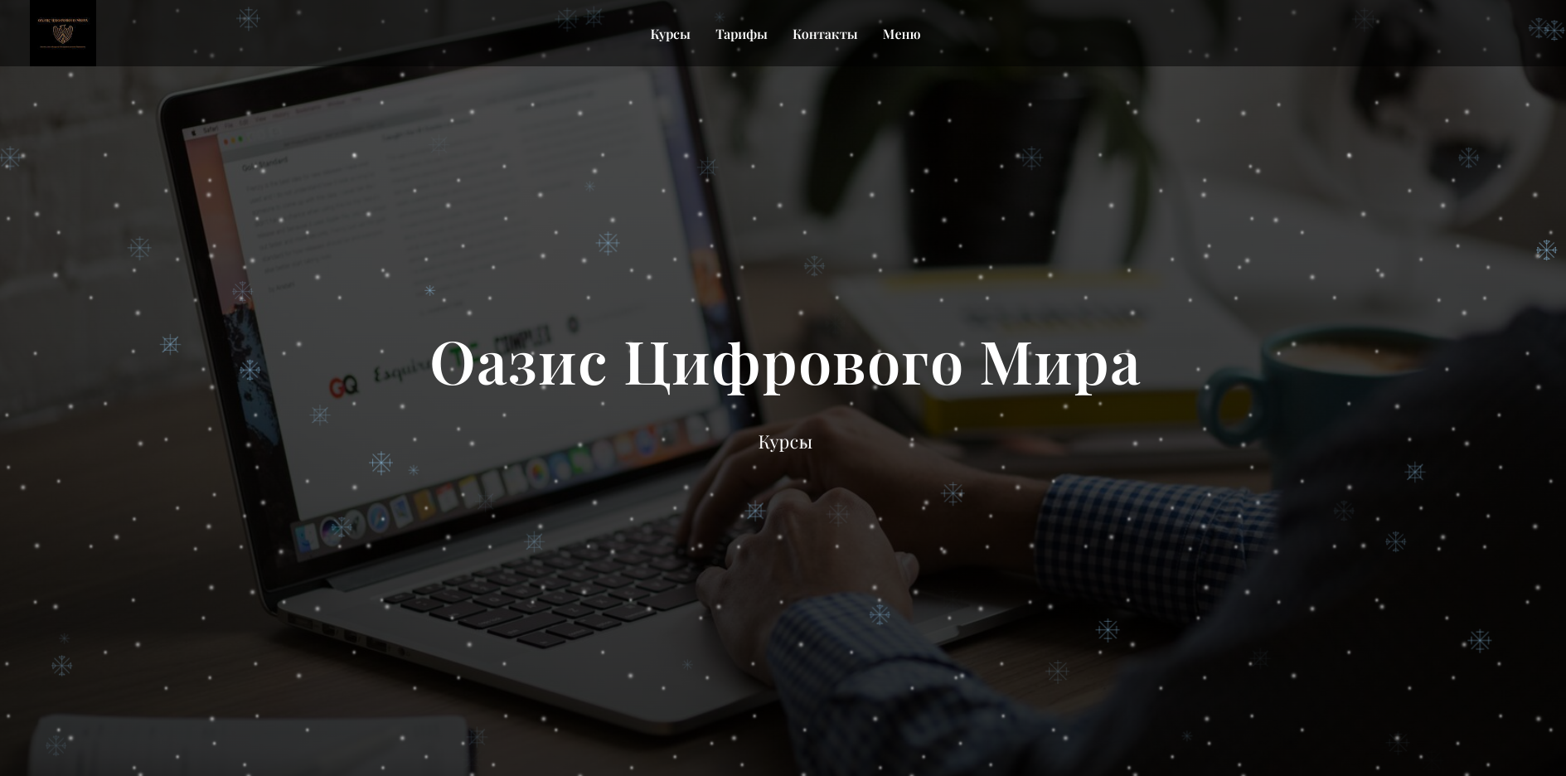

Будем на связи!
Oasis
Телефон: +7(961)475-27-18
Почта: rmasha1990@gmail.com

